Slide 1
Состав слова (Закрепление.
3 класс ОВЗ)

Slide 2
Разминка

Slide 3
Из чего состоят слова?
Из частей
Какие части слова знаете?
Приставка, корень, суффикс, окончание

Slide 4
Что такое корень?
Корень – это главная
значимая часть слова
Как найти в слове корень?
Чтобы найти в слове корень,
надо подобрать однокоренные слова и выделить в них общую часть

Slide 5
Что такое окончание?
Окончание – это изменяемая часть слова
Как найти в слове окончание?
Чтобы найти в слове окончание, надо изменить форму слова

Slide 6
Что такое приставка?
Приставка – это значимая часть слова, которая стоит перед корнем и служит для образования новых слов
Как найти в слове приставку?
Чтобы найти в слове приставку, надо подобрать однокоренное слово без приставки или с другой приставкой

Slide 7
Что такое суффикс?
Суффикс – это значимая часть слова, которая стоит после корня и служит для образования новых слов
Как найти в слове суффикс?
Чтобы найти в слове суффикс, надо подобрать однокоренное слово без суффикса или с другим суффиксом

Slide 8
Выполни задания

Slide 9
1. Выпишите однокоренные слова. Выделите в них корень.
Зашумела вьюга снежная,
Украсила землю снежком,
Вышли дети на прогулку
Дружно строить снежный дом.
А потом в снежки играли
В снежном переулке,
Кувыркались и резвились,
Делали Снегурку.
Проверка

Slide 10
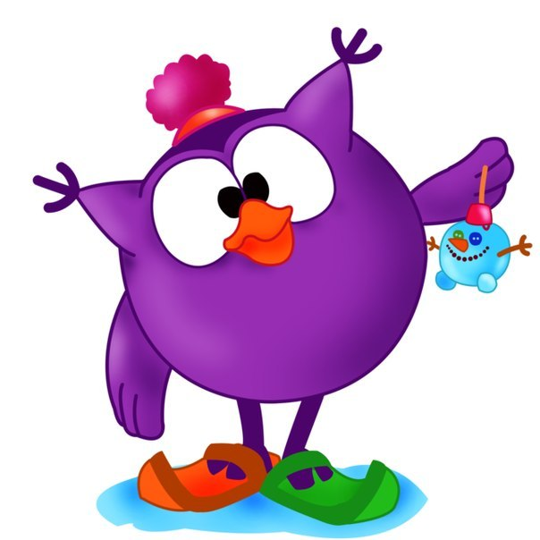
Снежная, снежком, снежный, в снежки,
в снежном, Снегурку.

Slide 11
2. Спишите, вставляя в слова пропущенные окончания.
Белк… там жив… ручн….,
Да затейниц… какая!
Белк… песенк… по…
Да орешк… всё грыз….
Проверка

Slide 12
Белка там живёт ручная,
Да затейница какая!
Белка песенки поёт
Да орешки всё грызёт.

Slide 13
3. Спишите, выделите приставку.
Перезимовать, осветить, записать, подошёл, наловил, проговорить, удивил, привезти,
походка, сделать.
Проверка

Slide 14
Перезимовать, осветить, записать, подошёл, наловил, проговорить, удивил, привезти,
походка, сделать.

Slide 15
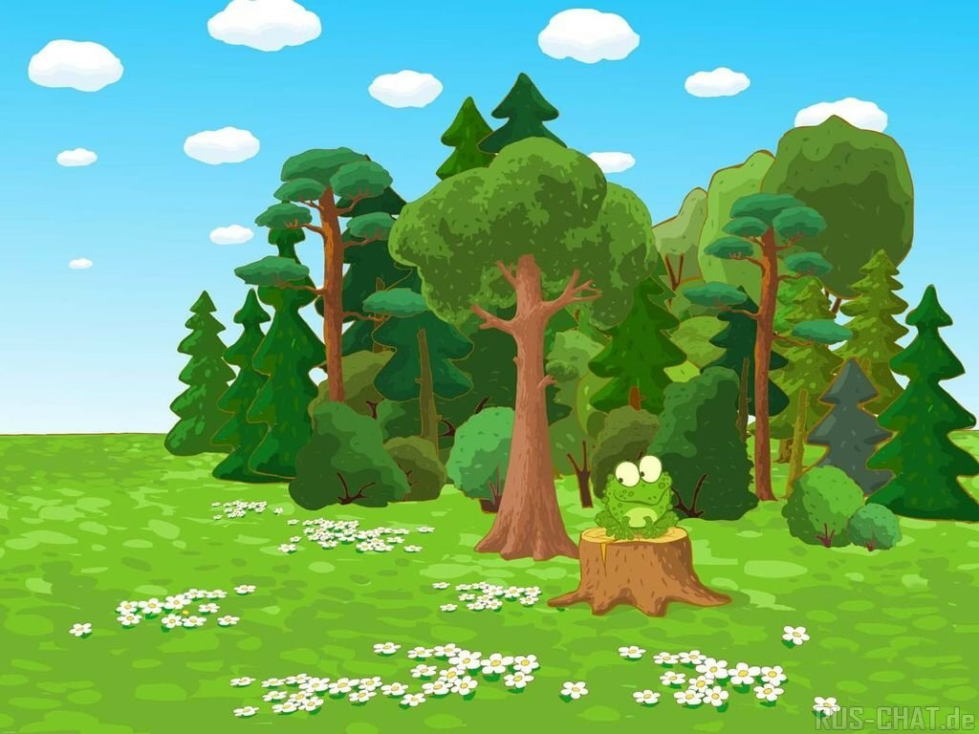
4. Образуйте от данного слова новое слово с помощью указанного суффикса.
Гора + -к- - ….
Лес + -ник- - …
Двор + -ик- - …
Корм + -ушк- - …
Мороз + -н- - …
Дед +-ушк- - …
Гриб + -ок- - …
Проверка

Slide 16
4. Образуйте от данного слова новое слово с помощью указанного суффикса.
Гора + -к- - горка
Лес + -ник- - лесник
Двор + -ик- - дворик
Корм + -ушк- - кормушка
Мороз + -н- - морозный
Дед +-ушк- - дедушка
Гриб + -ок- - грибок

Slide 17
Продолжи предложения
На этом уроке я вспомнил…
-На этом уроке я похвалил бы себя за…

Slide 18
МОЛОДЦЫ!

Slide 19
Источники
http://smeshariki.akxa.ru/PNG/e/e04.png- ежик
http://www.zhuzhit.ru/wp-content/uploads/2016/03/ Бараш с конфетами.jpg
http://7oom.ru/powerpoint/detskiy-fon-dlya-prezentacii.html фон
http://img-fotki.yandex.ru/get/4119/136487634.890/0_c53c0_9fa995ce_XL.jpg фон полянка
http://detsad-kitty.ru/uploads/posts/2011-03/1301042012_y_f9c56057.jpg фон лес
http://smeshariki.akxa.ru/PNG/los/los17.png- Лосяш с подарком
http://zaikinmir.ru/kartinki/images/smeshariki/mini/smeshariki-kartinki-58.jpg- Копатыч с подарком
Задания взяты из УМК «Проверочные работы по русскому языку» Е.М.Тихомировой , -Москва - 2013г.

